Slide 1
為什麼福音部落要辦豐年祭
作者：
黃偉忠。松浦國小。六年甲班
劉主佑。松浦國小。六年甲班
陳芷涵。松浦國小。六年甲班
陳家璇。松浦國小。六年甲班

Slide 2
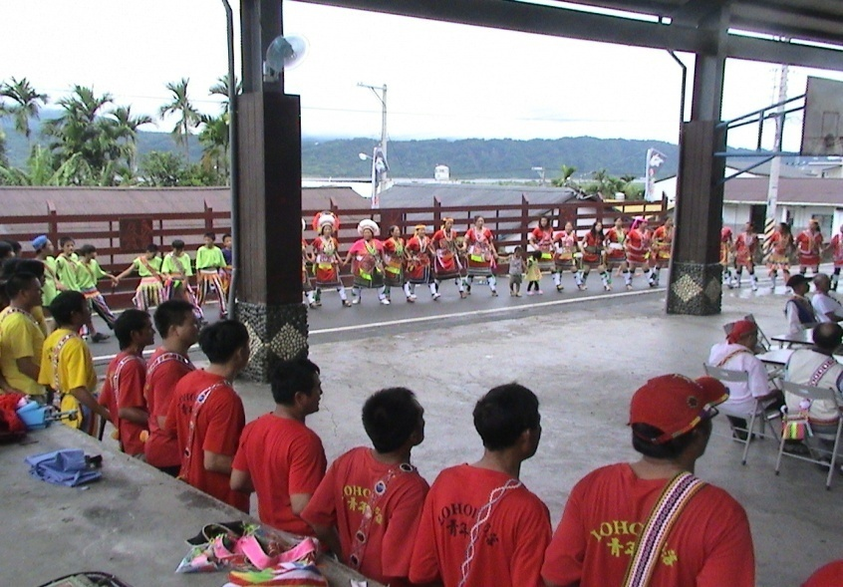
壹●前言
以前我們所認為的豐年祭是大家聚在一起唱歌、跳舞、喝酒而已，了解後原來事情沒有想像中的簡單。

Slide 3
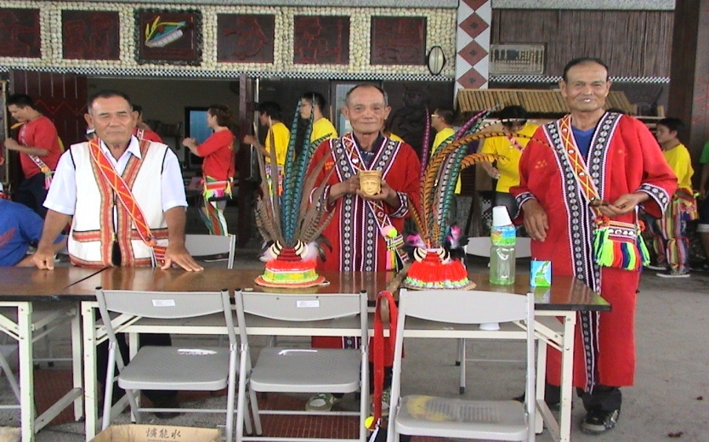
研究動機
希望能認識阿美族的多元文化，例如：祭拜祖先、慶祝豐收等。

Slide 4
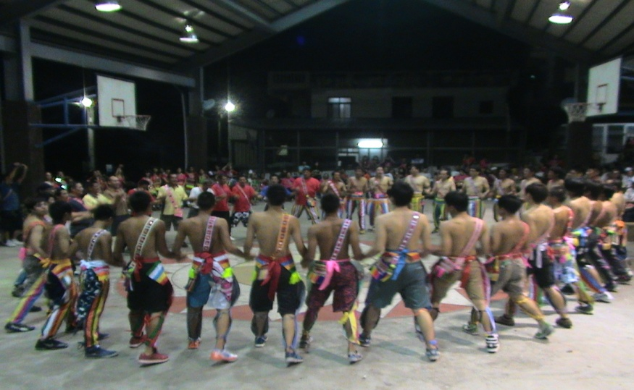
理念：
希望祖先的文化傳承下去、能把部落的文化讓松浦國小的學生知道，甚至能與其他部落分享。

Slide 5
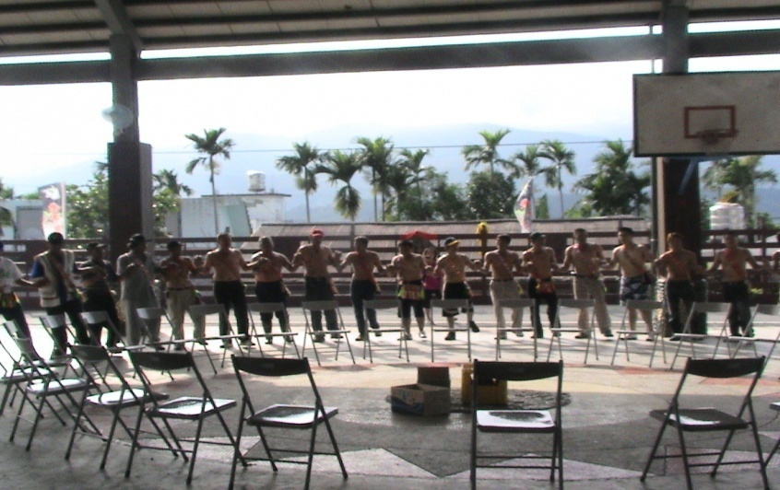
目標：
讓我們更了解福音部落的文化更深層的內函。

Slide 6
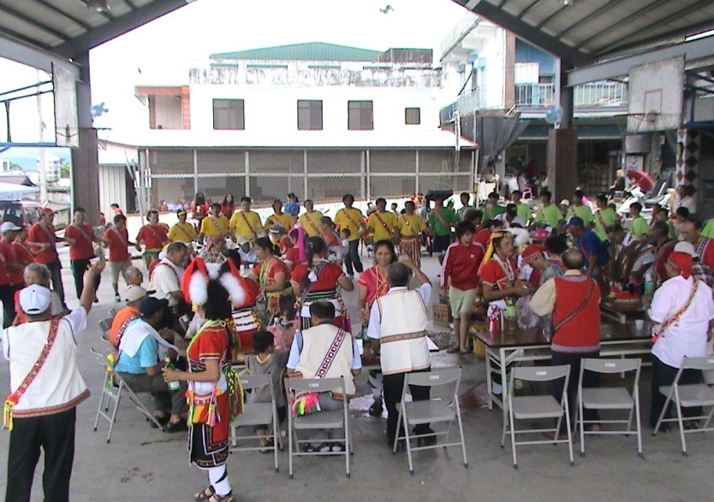
研究方法：
採用閱讀部落文獻、訪問耆老和歸納等方法來研究本題目。

Slide 7
預期效應：
（一） 能看阿美族的書籍、上網查資料和影片，提升對部落文化的了解。 （二） 讓我們更會拍攝。 （三） 讓我們更會訪問。 （四） 讓我們更會寫作和整理資料。 （五） 讓我們更喜歡自己的部落文化。

Slide 8
貳●正文
從福音部落誌與對家人採訪中來看：
部落的豐年祭儀式主要有八項儀式，有：ficacay、sibabal、pakete、palimo、pakiting、pihahay、mifanaw與pakelang。其中每一個都有其中重要的意涵。

Slide 9
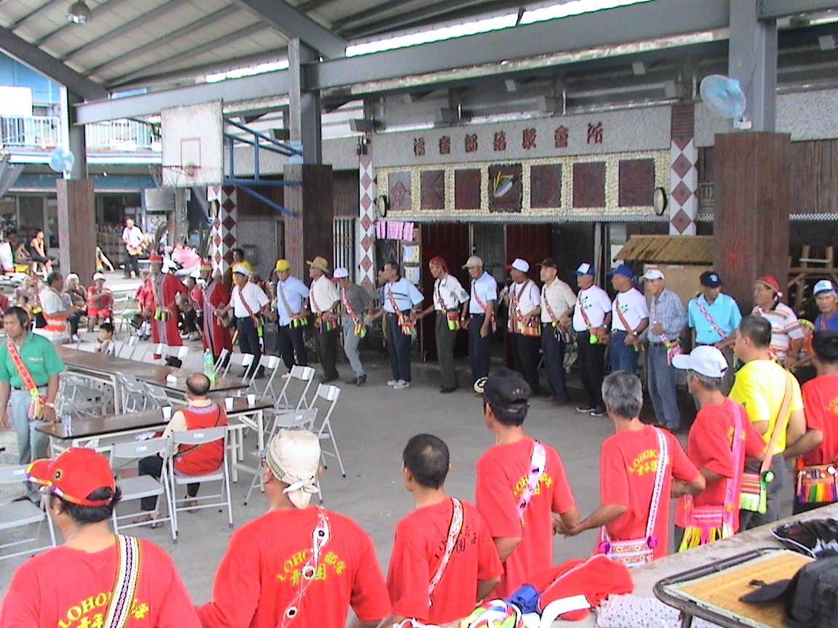
（一）
ficacay是野生金秸樹、部落的長壽樹，象徵團結、趨吉避凶。

Slide 10
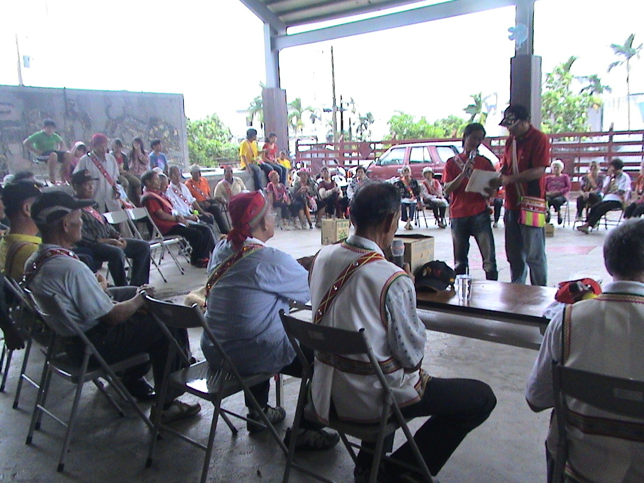
（二）
sibabal是迎靈的儀式，會公開模範青年的名單。頭目和長老會圍成一圈和青年共舞，象徵老人與青年是一條心。

Slide 11
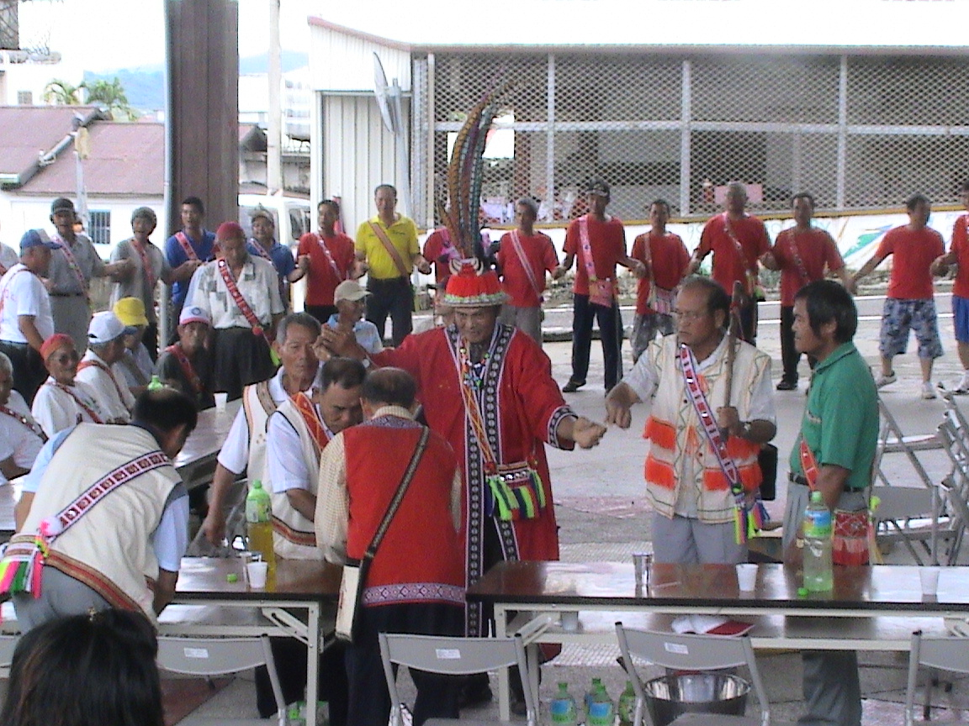
（三）
pakete是表揚模範青年，兩位顧問會拿拐杖輕輕的打在頭目和副頭目肩上，頭目會大喊說他會把部落建立得很棒，再由頭目和副頭目將部落優秀青年一一帶出來，希望大家跟他們學習。

Slide 12
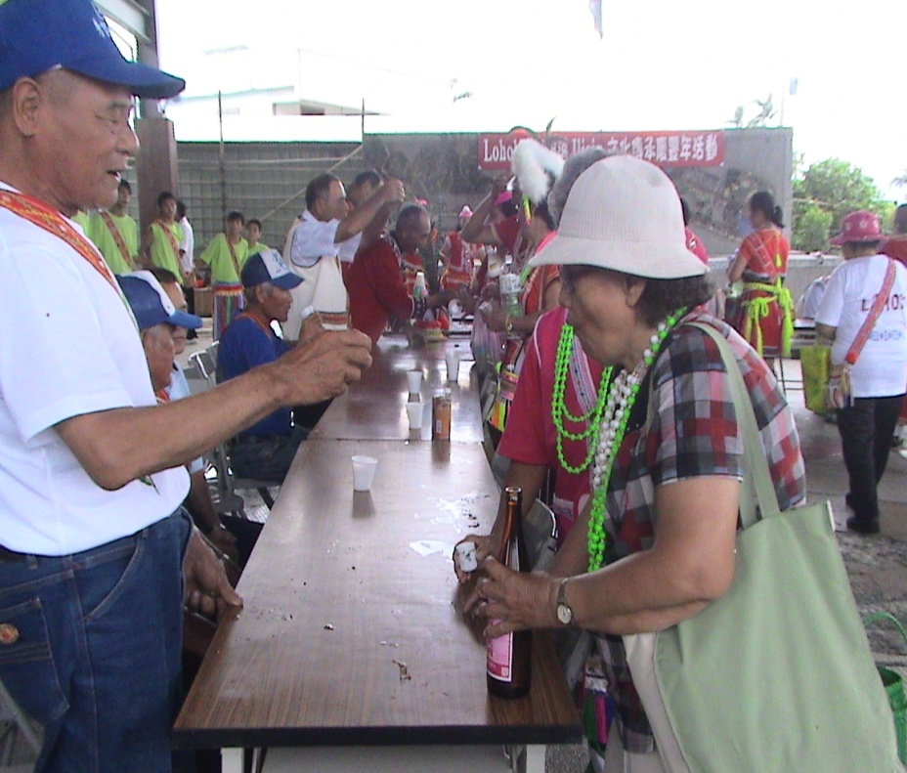
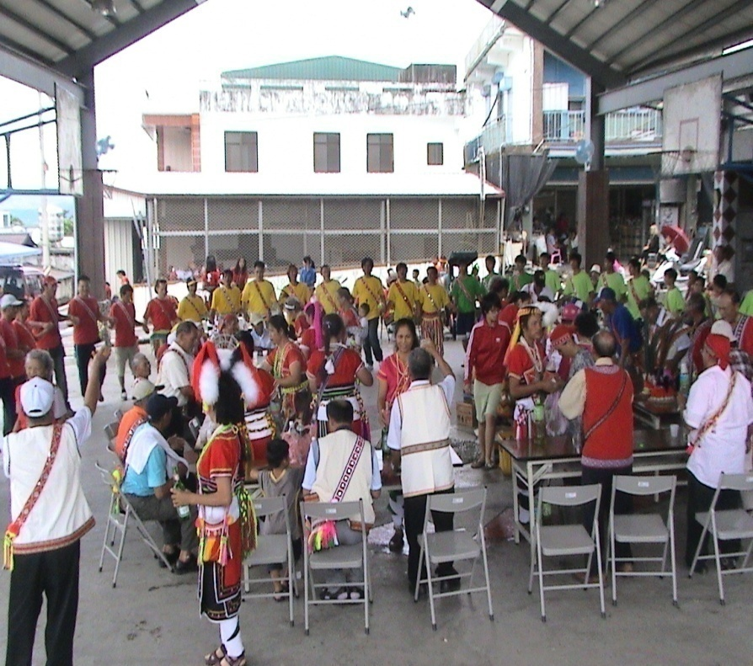
（四）
palimo是是慰勞婦女會將準備好的飲料、酒和檳榔拿出來慰勞自己的親朋好友，表示感謝他們著一年來的付出。

Slide 13
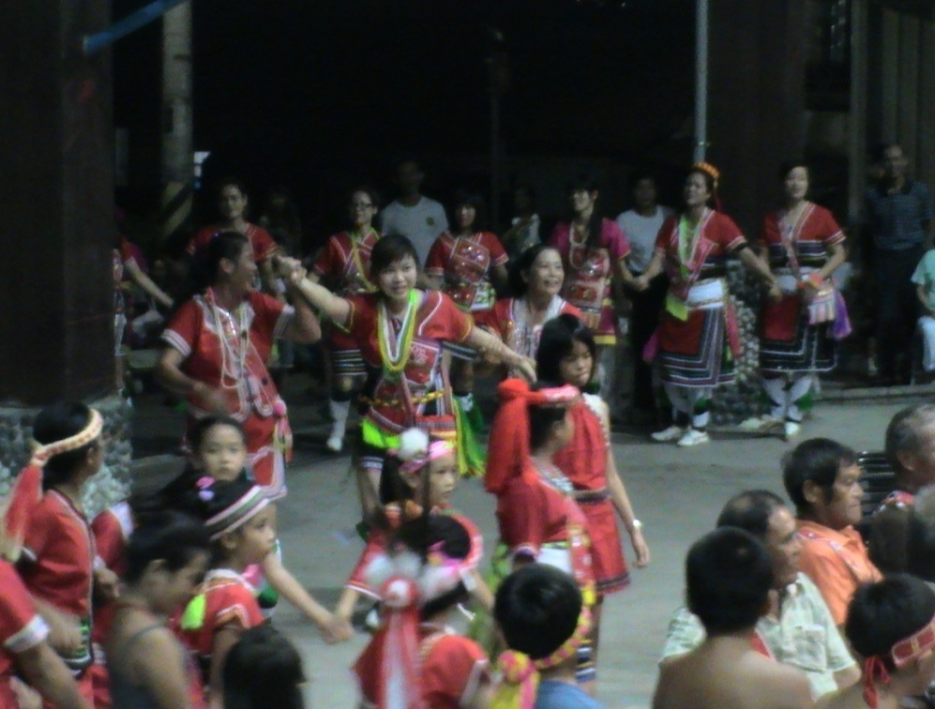
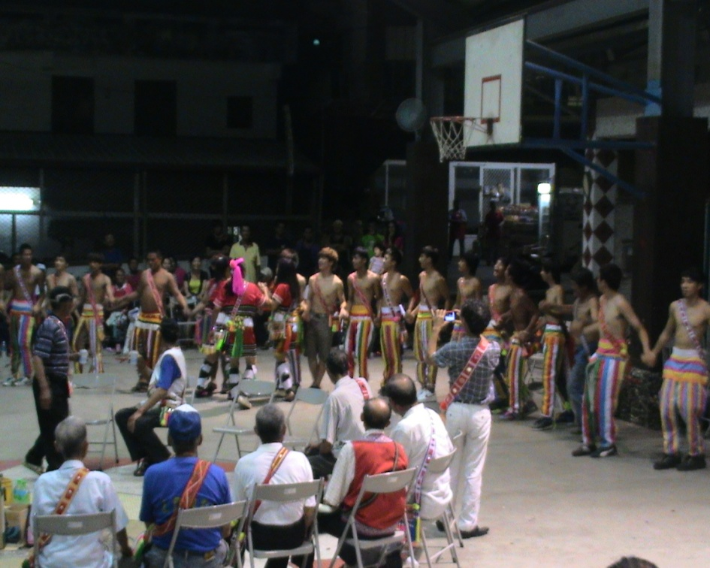
（五）
pakiting是這個活動就是讓青年人能在這活動裡能認識姑娘們。

Slide 14
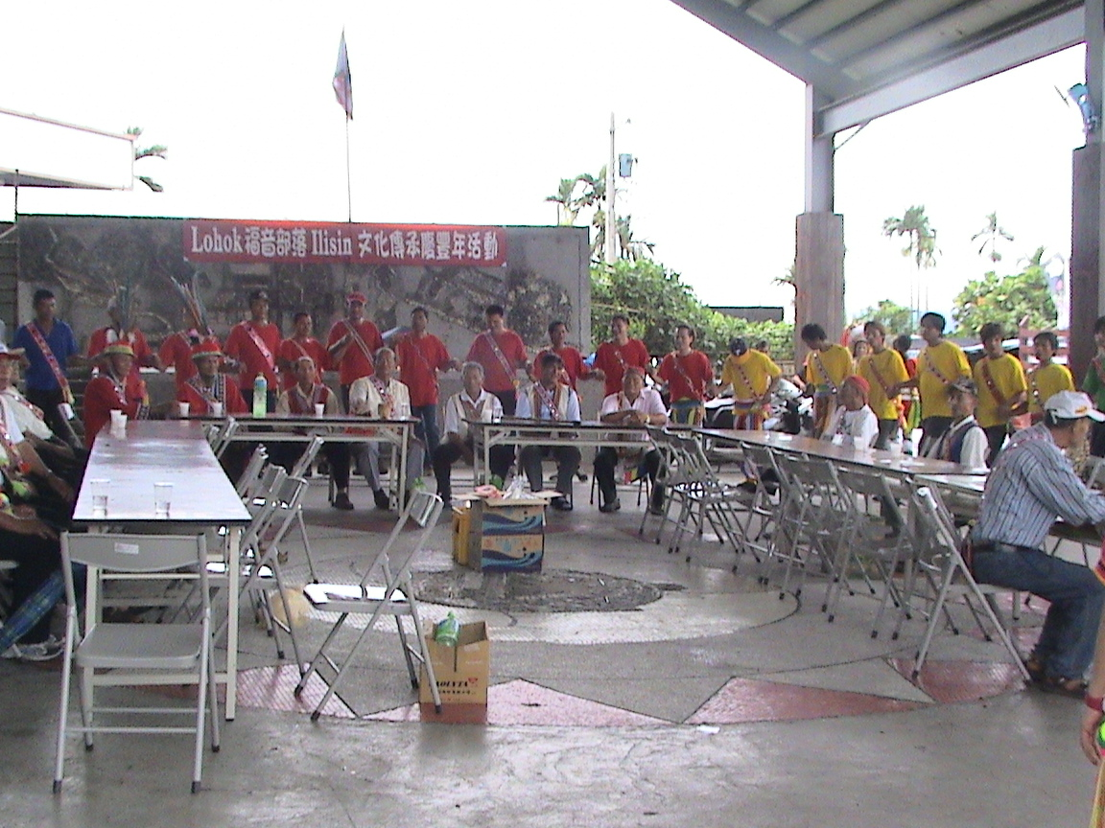
（六）
pihahay是族人情緒最歡樂的一天，家家戶戶都親切招待訪客， 大部分的人都要來聚會所跳舞。

Slide 15
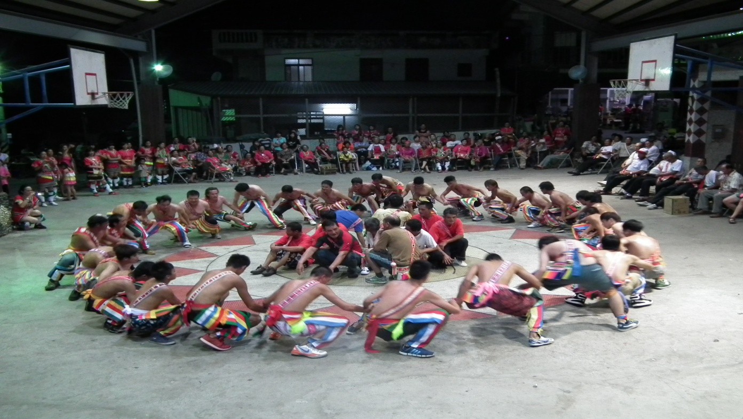
（七）
mifanaw按照年齡階級人員為圈手牽手，也代表團結，勇士舞儀式中，手絕不能鬆脫以防不好的東西跑進來部落，也祈求部落族人能夠平安豐收和風調雨順。

Slide 16
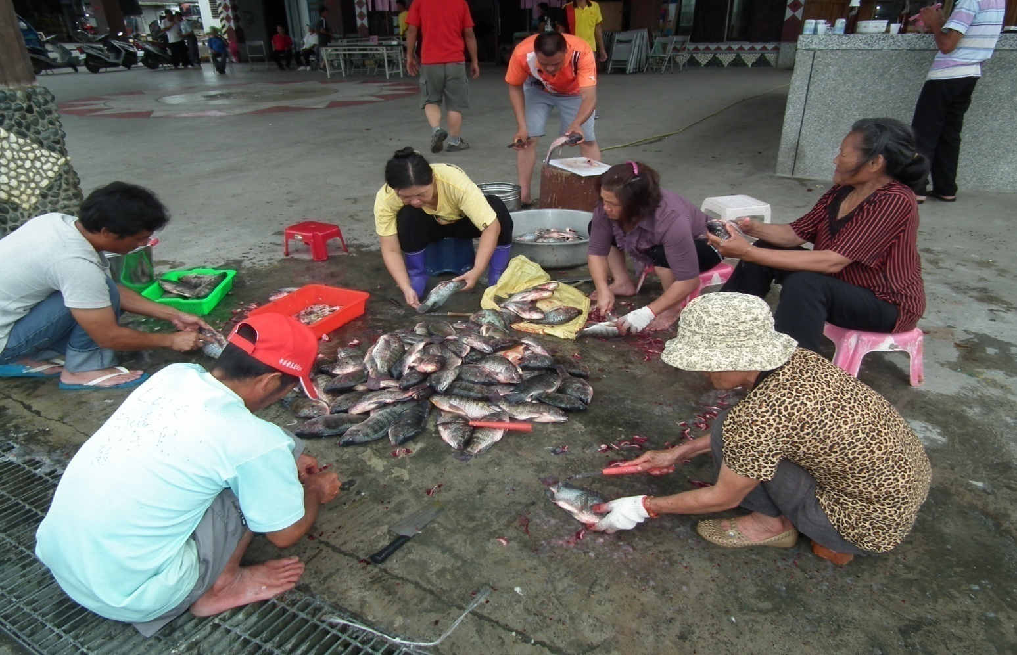
（八）
pakelang青年團在第四天時會至河流抓魚 蝦、慰勞長老及族人，甚至把不好的過去一起洗掉。

Slide 17
從中八項豐年祭的儀式中，我們了解在儀式中包括了迎靈、祈福、消厄、團結、豐收、階級管教訓練、責任傳承、慰勞、繁衍族群、送靈等，讓祖靈看我們對部落的奉獻，可見豐年祭的儀式有很深的內涵，也可以從儀式中可以看出部落族人十分好客，從 pihahay這個儀式就可以看得出來，但希望來部落人的能了解阿美族豐年祭整個儀式的含意，這樣才真正體驗到儀式而不會影響儀式的進行。

Slide 18
從文獻探討與網路資料來看
（一）台灣的原住民 : 阿美族這本書中作者田哲益指出，阿美族的年齡階級組織制度，成為一個堅強而有系統之年齡階級體制，大凡阿美族的政治、文化、社會、抗敵等等居與此有密切關係。而部落中長幼有序、尊卑有分、男女有別，彼此服務犧牲、守法守分等態度，正是此特殊社會制度存在的可貴原因。所以在部落豐年祭儀式中一定會有年齡階層。

Slide 19
（二）
阿美族豐年祭：作者張子媛，林珠音介紹阿美族豐年祭需要的基本物品。其目的是要讓祖靈參加部落的儀式，並讓祖靈看看我們將部落經營得如何，所以部落的每一位都很重視豐年祭的儀式，總是經最好的呈現給祖靈看（這點我們訪問家長中，家長也有提到）。之後依序階級逐一領唱，記錄著傳承與階級的成長。

Slide 20
（三）阿美族維基百科 https://zh.wikipedia.org/zh-tw/阿美族
豐年祭是阿美族重要的祭祀儀式，大多數則依各部落而異，一般是由各部落耆老（matoasay）來決定，傳統上短則三天，多則半個月，有年齡階層（selal）的訓練與進階、祭祀流程等。豐年祭中會進行捕獵、採集或購買食物，並由族人們共聚分食。

Slide 21
（四）台灣原住民族 資訊資訊網http://www.tipp.org.tw/ceremony.asp?CD_ID=191
豐年祭為阿美族規模最盛大且熱鬧非凡的節慶，它包含了政治、軍事、經濟、教育、訓練等功能。

Slide 22
（五）阿美族豐年祭--台灣節慶--全球華文網 http://media.huayuworld.org/local/web/Chinese/native/content4.htm
阿美族的傳統祭典很多，但以一年一度的豐年祭規模最大，這是族人為了歡慶豐收、祭祀神靈祖先所舉行的祭典，並負有教育男子成年、傳承薪火的慎重意義；部份部落並藉著遞送檳榔、「牽手禮」等活動，撮合適婚男女，台東地區約在七月份，花蓮地區則多在八月舉行。

Slide 23
從福音部落誌、對家人訪問內容、書籍文獻與網路資料來看
豐年祭不只是唱歌跳舞而已，祂應該有更深層的內容(如之前所介紹的儀式)，在儀式中不只只有族人參加外，還有朋友們都會到來，此外祖靈也會參加部落的豐年祭。

Slide 24
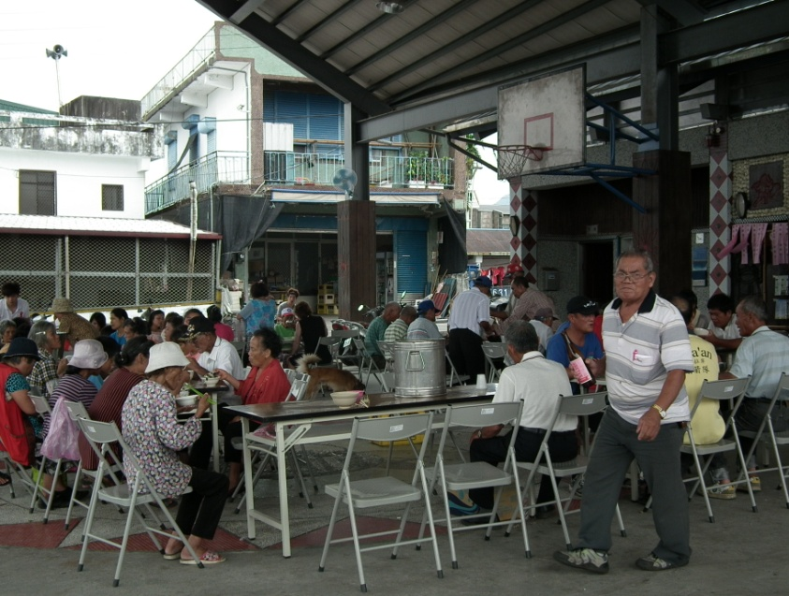
參● 結論
從福音部落誌、訪問家人、書籍文獻與網路資料來看，可以了解為什麼福音部落要辦理豐年祭，如果部落沒有辦豐年祭的話，情感無法維繫，文化就會傳不下去，部落即將消失，因為這關係著部落的生存與存在的維繫。

Slide 25
難怪副頭目會這樣說，豐年祭前部落青年會聚集在一起，會開始練習要跳的舞、歌，豐年祭前要先把道路都清乾淨，和布置會場、殺豬，這是我們豐年祭要準備的工作。要跟我們親戚說要趕快回來參加豐年祭。他的期待也代表的部落的期待，期待部落族人大家回到福音部落參加豐年祭，讓部落的未來更加茁壯。

Slide 26
總結論
原來豐年祭還有那麼多的儀式和內涵。
1.ficacay ：趨吉避凶。
2.sibabal ：迎靈 。
3.pakete ：向優秀青年學習。
4.palimo ：感恩族人的辛苦。
5.pakiting ：繁衍下一代。
6.pihahay ：一起同歡樂。
7.mifanaw ：部落一直團結下去和送靈
8.pakelang ：去除不好，建立完美句點。
所以為了部落的發展和永續，所以福音部落要辦豐年祭。

Slide 27
肆●引註資料
台灣原住民文化知識網
www.knowlegde.ipc.gov.taipei/np.asp?ctNode=7059&mp=cb01
阿美族維基百科
https://zh.wikipedia.org/zh-tw/阿美族
2017 花蓮『馬太鞍部落』豐年祭Ilisin no Fata'an – 花蓮旅人新聞
http://www.hl-net.com.tw/news/534
台灣原住民族 資訊資源網
http://www.tipp.org.tw/ceremony.asp?CD_ID=191
阿美族豐年祭--台灣節慶--全球華文網 http://media.huayuworld.org/local/web/Chinese/native/content4.htm

Slide 28
阿美族傳說：作者：林淳毅
台灣的原住民 ：阿美族 作者：達西烏拉彎.畢馬(田哲益) 阿美族豐年祭：作者：張子媛，林珠音

Slide 29
Aray(謝謝)

